Slide 1
Cicatrização Quelóide e Hipertrófica
São decorrentes de um processo cicatricial inadequado, provocado por lesão tecidual seja por trauma, cirurgia ou queimadura.

Slide 2
Processo de cicatrização
É o processo pelo qual um tecido lesado é substituído por tecido conjuntivo vascularizado semelhante.
O processo de cicatrização envolve um conjunto de fases fisiológicas e bioquímicas em resposta a uma lesão, culminando com o reparo tecidual

Slide 3
Fases do Reparo
Fase do reparo tecidual – inicia no 3º dia e pode durar até meses ou anos.
Caracteriza-se pelo alinhamento e reorganização das fibras para aumentar a resistência do tecido e diminuir a espessura da cicatriz.

Slide 4
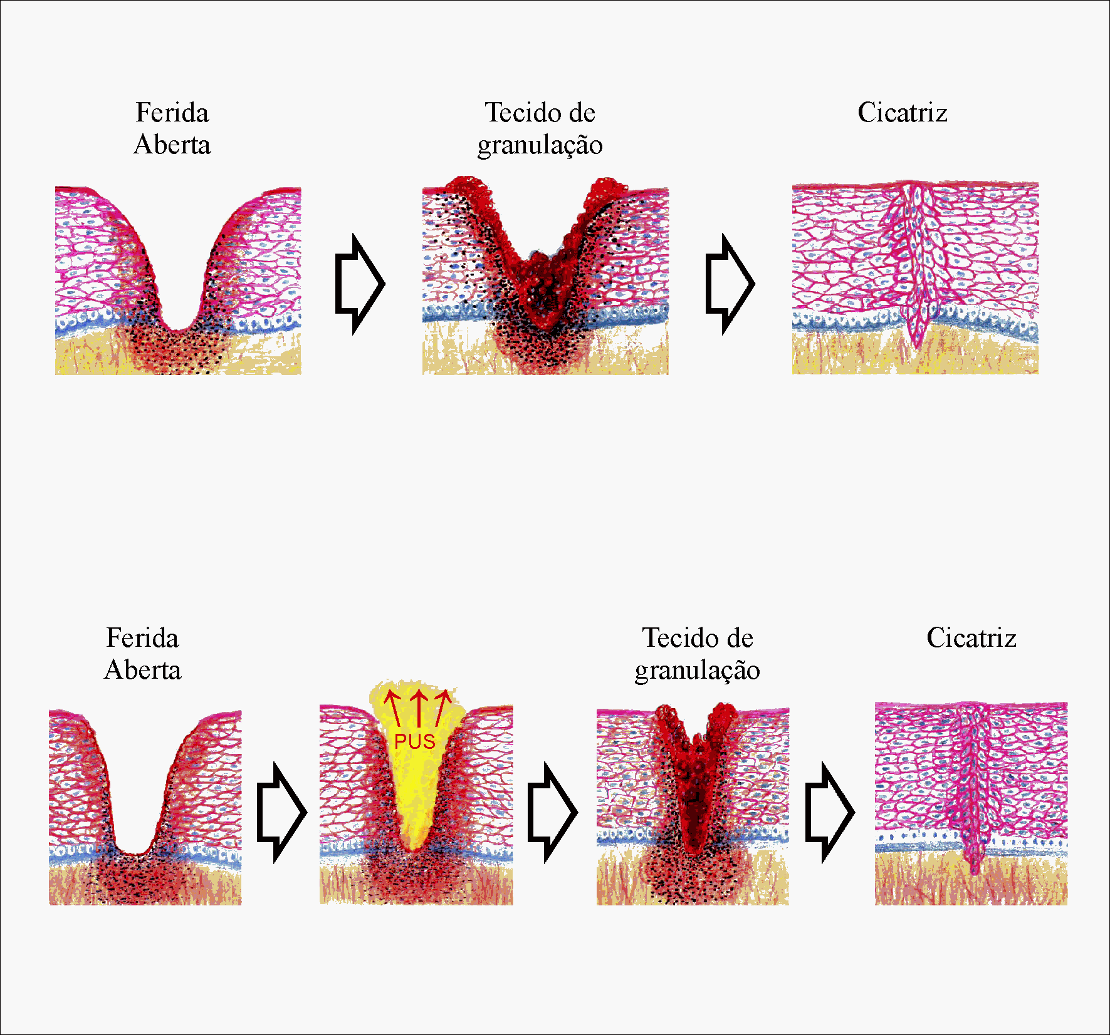

Slide 5
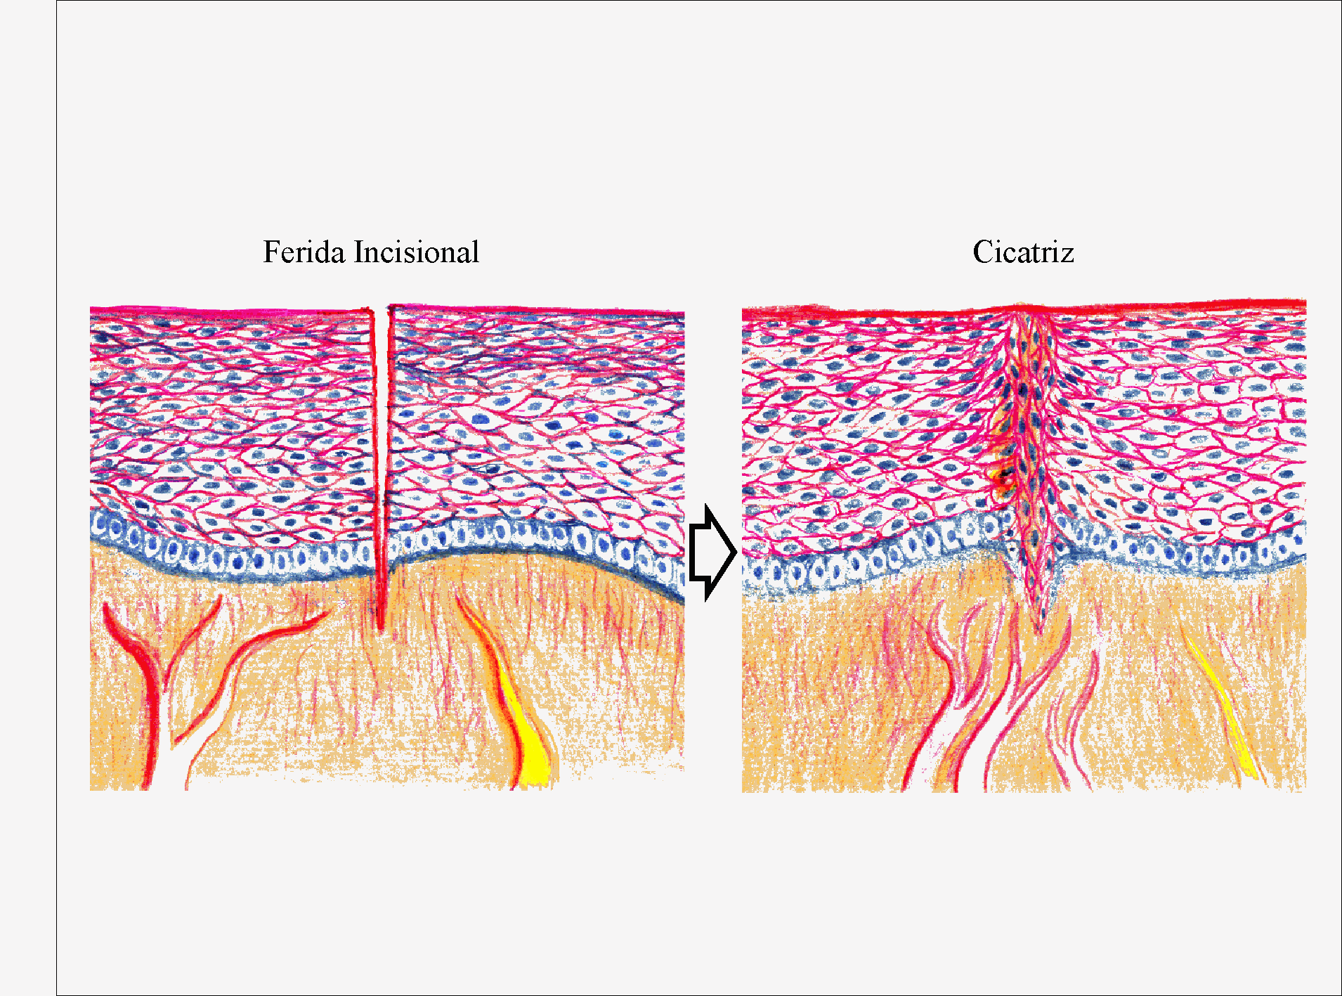

Slide 6
Fatores que interferem na cicatrização
Perfusão e oxigenação do tecido
Medicamentos – os quimioterápicos e os radioterápicos retardam a cicatrização porque reduzem a resposta imune normal
Nutrição – a deficiência nutricional dificulta a cicatrização ao deprimir o sistema imune
Edema e obstrução linfática – dificulta a cicatrização ao diminuir o fluxo sanguíneo

Slide 7
Fatores que interferem na cicatrização
Idade – nos idosos, a cicatrização é mais lenta devido a diminuição da capacidade proliferativa das células e pela pouca elasticidade dos tecidos
Localização da ferida – feridas mais vascularizadas e em áreas de menor mobilidade cicatrizam mais rápido

Slide 8
Cicatriz Queloideana
É decorrente de proliferação fibrosa pós-traumática ou conseqüências de reparação viciosa de queimaduras
Caracteriza-se pela cicatrização excessiva
O processo de regeneração do tecido conjuntivo torna-se exagerado, formando uma saliência elevada, consistente e de coloração rósea.

Slide 9
Cicatriz Queloideana
Apresenta-se arredondada, linear, alongada e sempre extravasa os limites da lesão original
Subjetivamente, o portador de um quelóide pode ter a sensação de prurido, queimação ou ferroadas porém, são indolores à palpação.

Slide 10

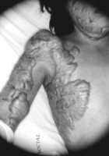


Slide 11
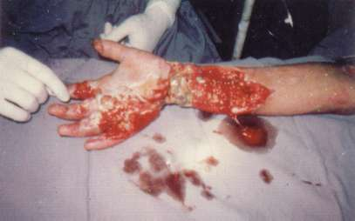
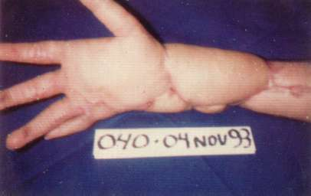

Slide 12
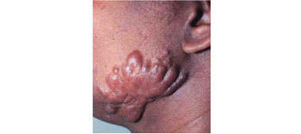

Slide 13
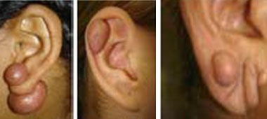

Slide 14
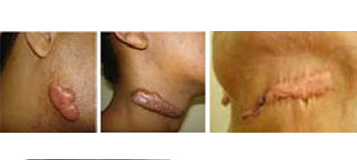

Slide 15
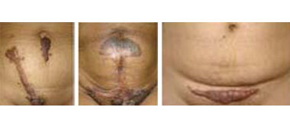

Slide 16
Fatores Pré disponentes
Raça negra 4 : 1
Predisposição genética
Fatores hormonais
Sexo feminino

Slide 17
Cicatrização Hipertrófica
Resposta exagerada do tecido de granulação, que leva a proliferação anárquica dos fibroblastos e miofibroblastos, conduzindo ao reparo tecidual alterado e hipertrófico com deposição colagenosa exacerbada.
Este tipo de hipertrofia forma-se a partir de um feixe colagenoso rígido e avermelhado, de tecido conjuntivo que cresce sobre a superfície de uma lesão por trauma ou queimadura.

Slide 18
Cicatrização Hipertrófica
O colágeno se forma sem alinhamento
A cicatriz é esteticamente anormal, com respeito a cor, textura e fragilidade sendo propensa a abrasão com pequenos traumas.

Slide 19
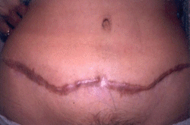


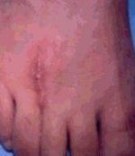

Slide 20
Fatores que contribuem para gravidade da cicatrização
Profundidade da lesão
Tempo de cicatrização
Idade
Caráter da pele
enxerto

Slide 21
Incidência
Os jovens são mais acometidos devido ao metabolismo aumentado e a presença abundante de hormônio do crescimento, que aumenta a formação das fibras (componentes principais da cicatriz hipertrófica).

Slide 22
Diferenças entre cicatrização hipertrófica e quelóide
HIPETRÓFICA
1.Regride espontaneamente
2.Hipertrofia dentro limite da lesão
3.Não apresentam recidivas uma vez estirpadas adquirem coloração pele normal
4.Dolorosa
QUELÓIDE
1.Geralmente situação definitiva
2.Ultrapassa limite lesão. 3.Adquire coloração vermelho escura, rosada ou esbranquiçada , de acordo com a idade
4.Sensação de prurido, queimação ou ferroada

Slide 23
Tratamento Clínico
Corticóides – a cortisona e a hidrocortisona tem efeito inibitório sobre os fibroblastos ativos, impedindo o surgimento de infecções e evitando a formação de quelóides e aderências
Infiltração com hialuronidase – promove amolecimento e redução até mesmo de quelóides mais antigas

Slide 24
Tratamento Clínico
Ácido acexâmico (sal sódico) – acelera o processo de cicatrização por multiplicação fibroblástica, equilibrando o processo cicatricial e diminuindo a inflamação local
Radioterapia – em quelóides recentes (menos de 6 meses) pode se obter um bom resultado.

Slide 25
Tratamento Cirúrgico
Remoção da cicatriz
Aplicação de radioterapia após a cirurgia
Pós operatório: compressão e pressão ( malha elástica) na área num período de 4 a 6 meses para evitar elevação da linha cicatricial

Slide 26
Fisioterapia pré operatória
A fisioterapia deve ser iniciada no pré-operatório com o objetivo de manter adequada a manutenção do sistema musculoaponeurótico superficial e do metabolismo cutâneo.
Técnicas:
- deslisamento miofascicular
- deslisamento superficial e profundo
- drenagem linfática 3 a 6 semanas antes da cirurgia.

Slide 27
Fisioterapia Pós Operatória
Objetivos:
Controlar o quadro álgico
Diminuir o edema
Prevenção e controle de fibroses
Prevenção e controle de nódulos subcutâneos
Monitorar o processo cicatricial iniciando a partir do 5º P.O.
Orientações gerais

Slide 28
Eletroterapia
Corrente galvânica :
- Aumenta a circulação sanguínea
- Auxilia na distensibilidade do tecido
OBS: pode ser usada, associada a medicamentos (iontoforese) e a manobras de alongamento e mobilização do tecido

Slide 29
Ultra-som promove:
- Analgésica
- Neovascularização
- Aumento da circulação
- organização e aumento da extensibilidade das fibras colágenas / mobiliza aderências
- Melhora das propriedades mecânicas do tecido

Slide 30
Fisioterapia
Massagem: atua na prevenção e auxilia na terapia de quelóides mais antigos
A fricção com pressão e mobilização dos tecidos com o objetivo de liberar aderências.
Também auxilia na redução de algia e edema
Crioterapia: atua de forma isolada de tratamento das cicatrizes quelóides, sendo seu princípio, a destruição das camadas celulares por anóxia, e auxilia na redução da algia

Slide 31
Fisioterapia
Cinesioterapia: Para minimizar aderências e retrações, realinhar e direcionar as fibras de colágeno e permitir a neovascularização local:
- Alongamento
-Exercícios ativos ou passivos

